Slide 1
引入
分解两个大质数的乘积对于传统计算机来说是很困难的
RSA 公钥加密算法基于大数分解难题
1994年，彼得·肖尔开发的肖尔算法问世，它被认为是量子计算历史上的一个里程碑。该算法允许量子计算机以更高的速度分解大整数。
239 * 311 = 74329
71101 = 211 * 337

Slide 2
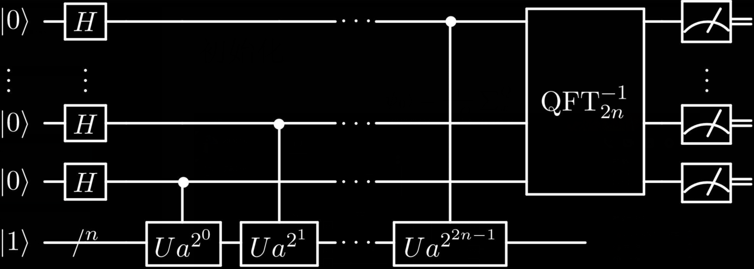
如何用量子计算机分解质因数？

Slide 3
如何用shor算法分解质因数
大数
传统部分
求阶
量子部分
shor
因子
阶

Slide 4
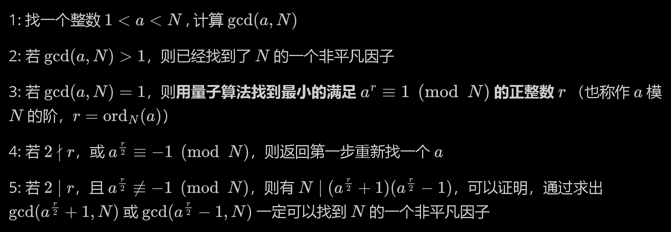
传统部分

Slide 5
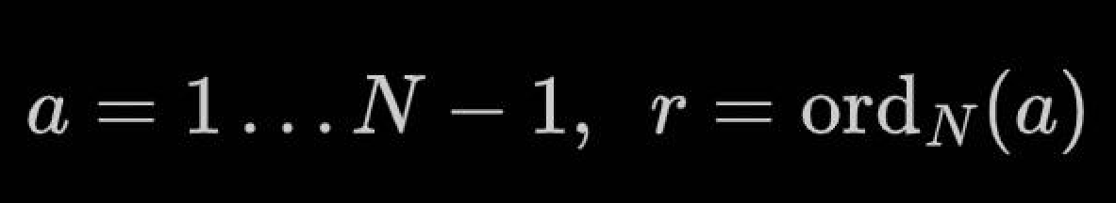
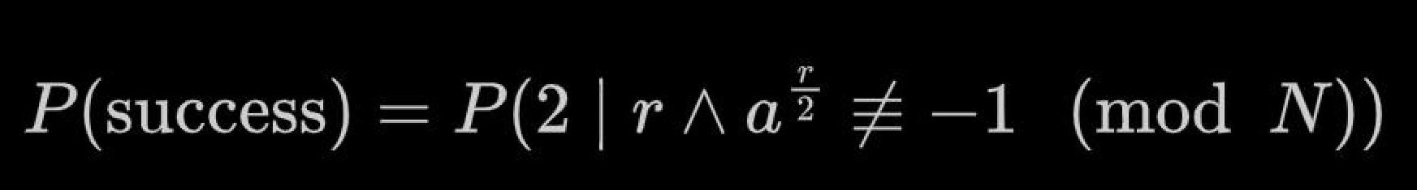
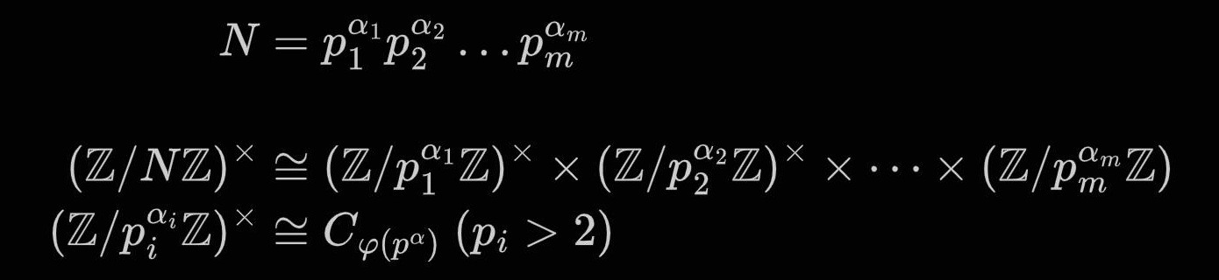
成功率

Slide 6
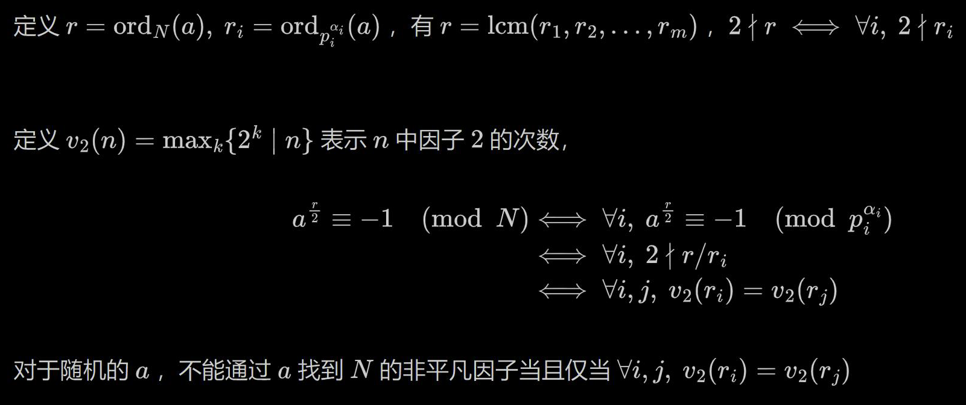
成功率

Slide 7
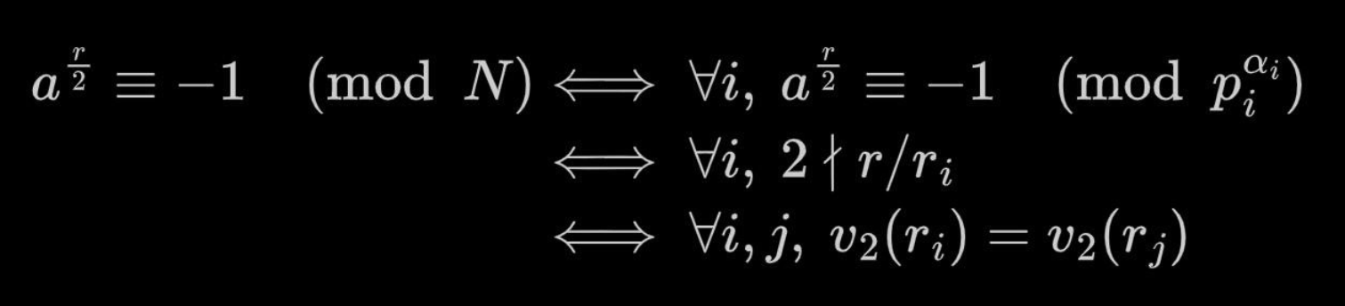
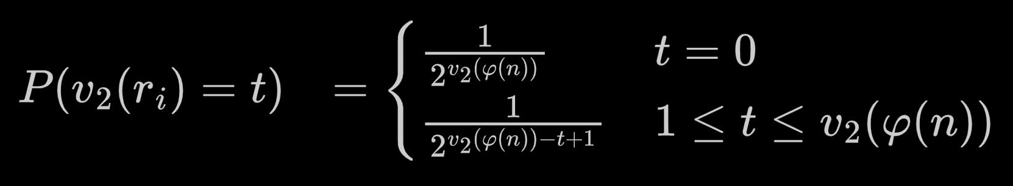
成功率

Slide 8
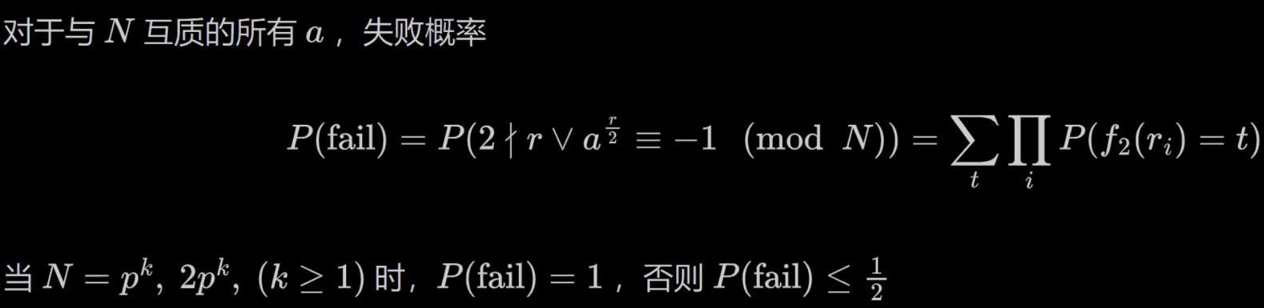
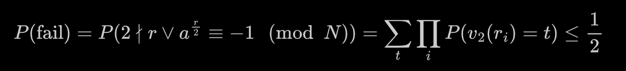
成功率

Slide 9
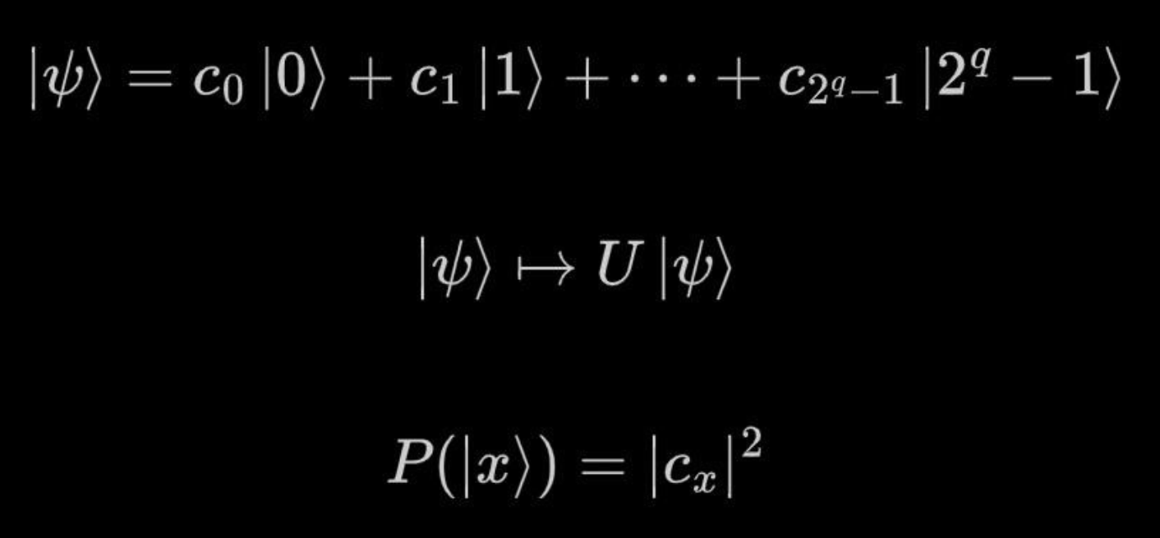
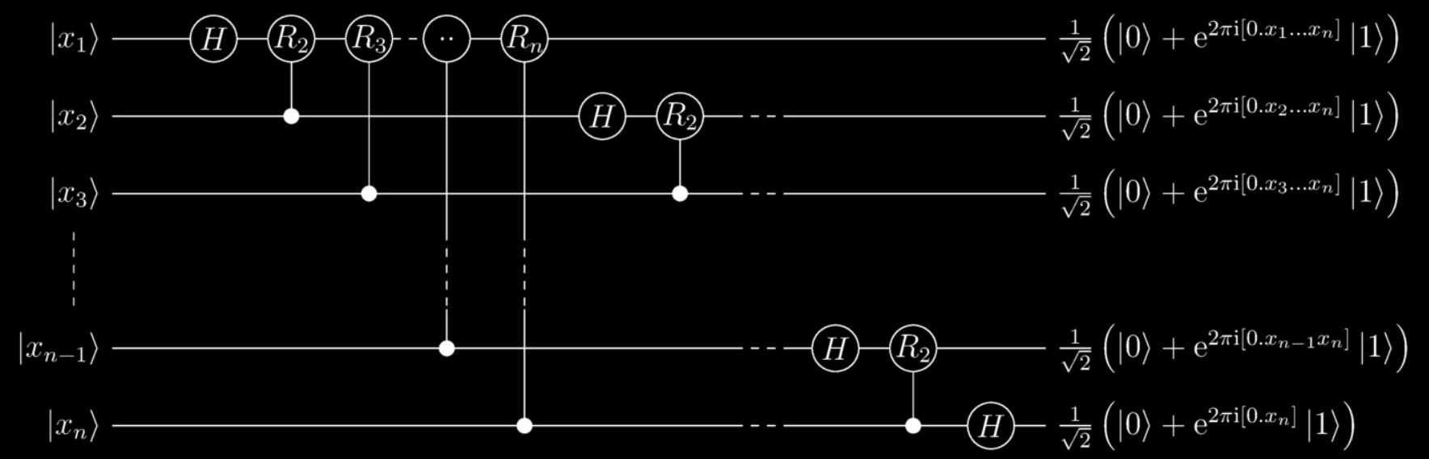
量子计算
状态
量子门
测量
通过量子门构建量子电路

Slide 10
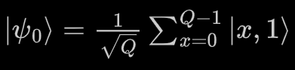
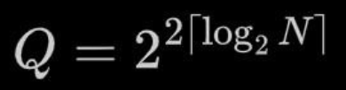
量子电路简介
2n
qubits
n
qubits

Slide 11
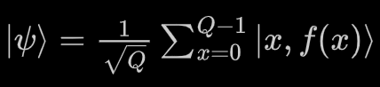
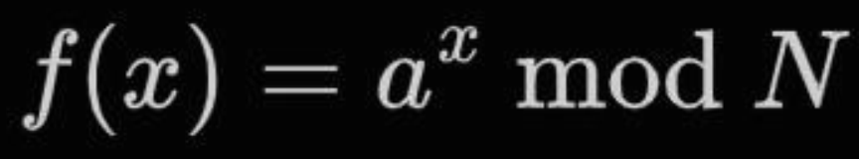
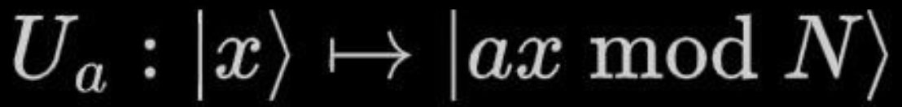
量子电路简介
2n
qubits
n
qubits

Slide 12
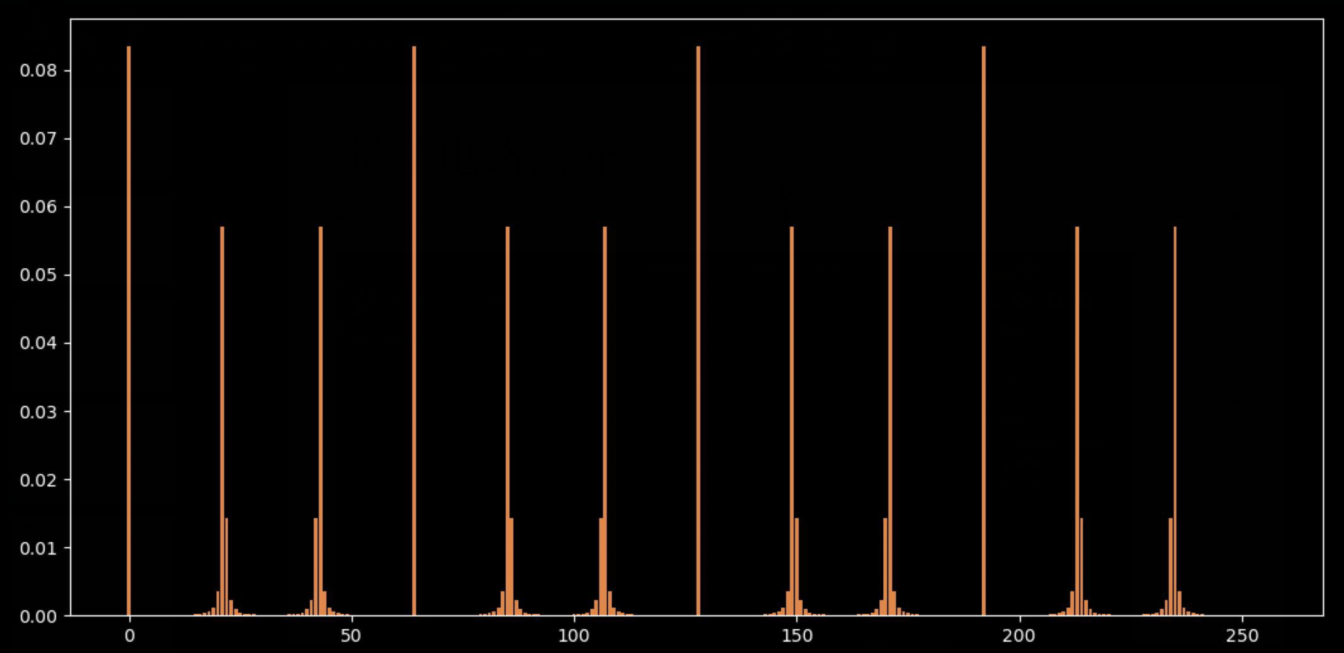
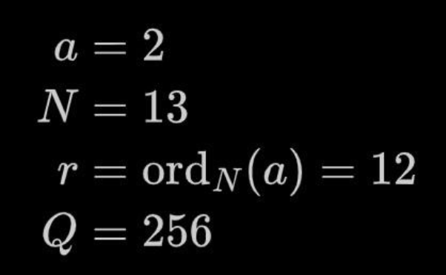
测量结果
有r个峰值等间距分布

Slide 13
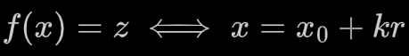
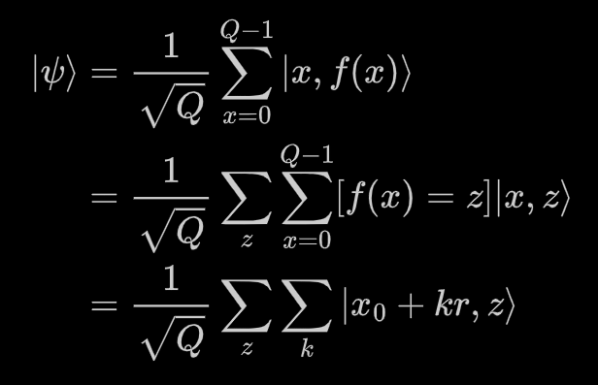
周期性

Slide 14
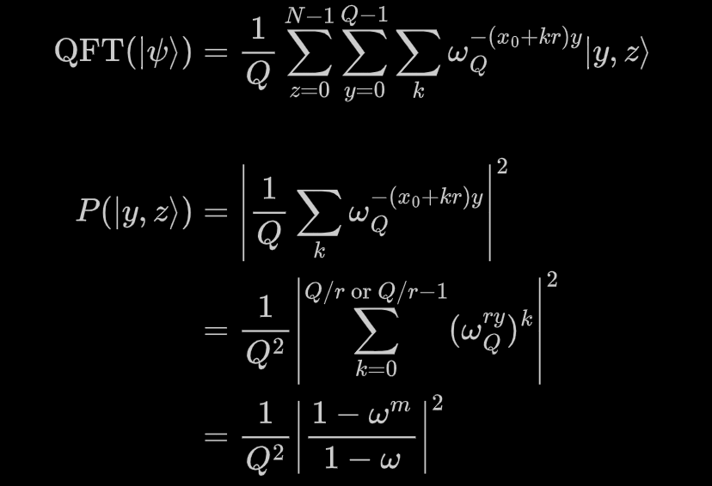
QFT后

Slide 15
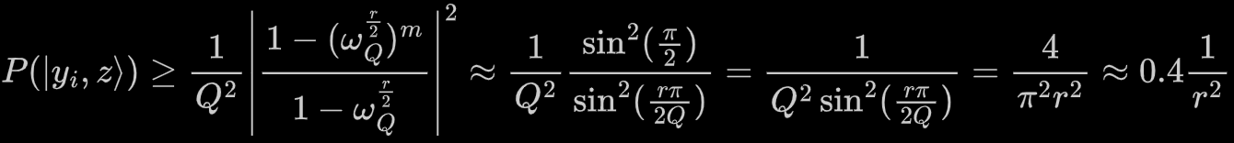
概率

Slide 16
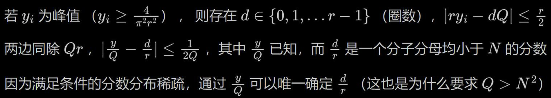
峰值满足的条件

Slide 17
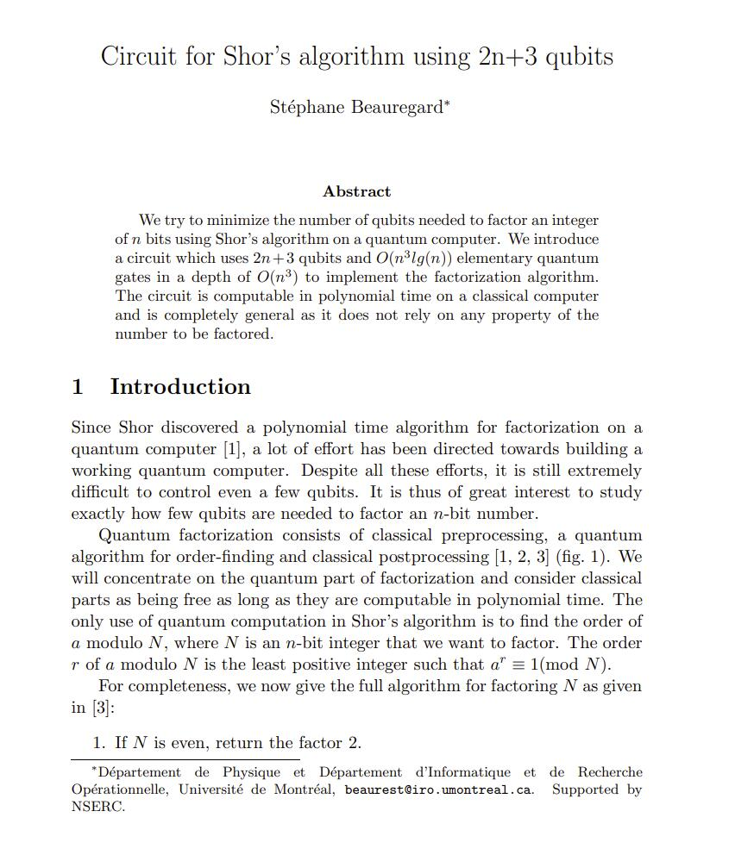
构建量子乘法器
2n
qubits
？qubits

Slide 18
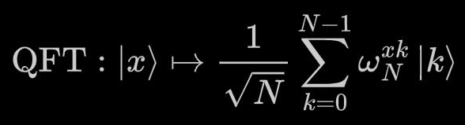
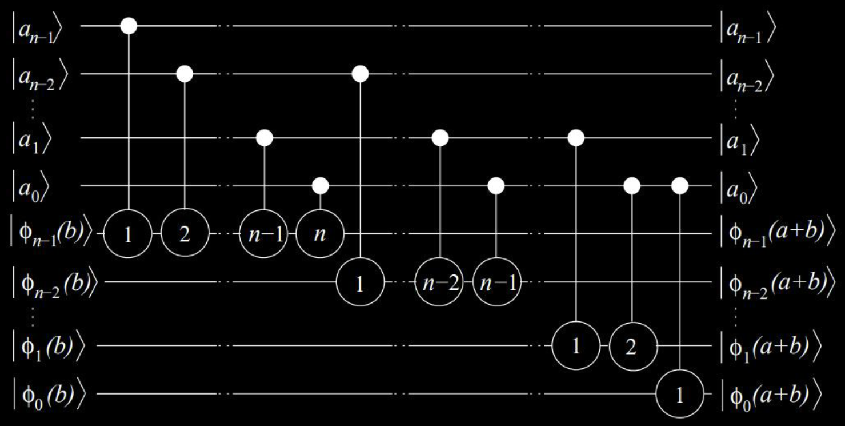
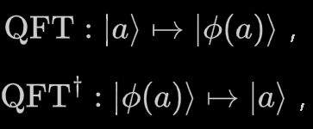
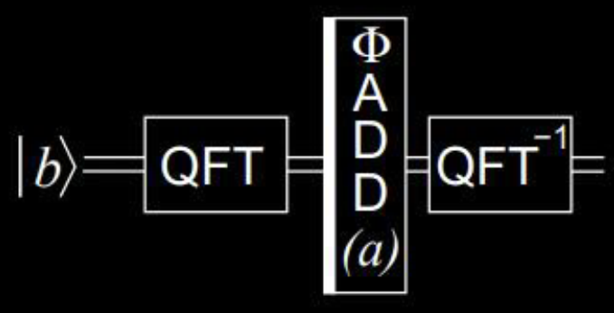
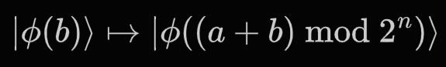
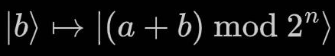

（模 $2^{q}$，加常数）加法器
相位加法器
加法器

Slide 19
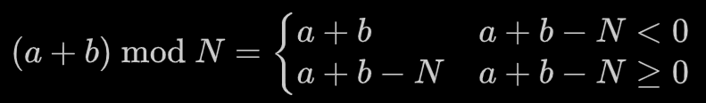
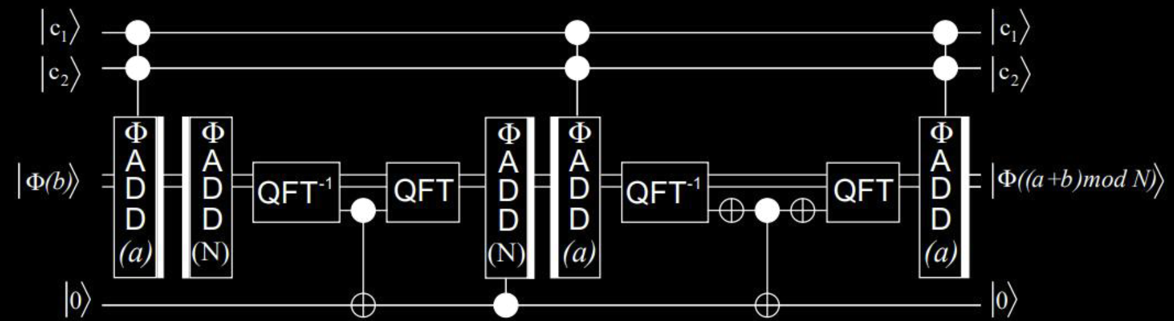
（模 N，加常数）加法器
增加一位用于判断溢出

Slide 20
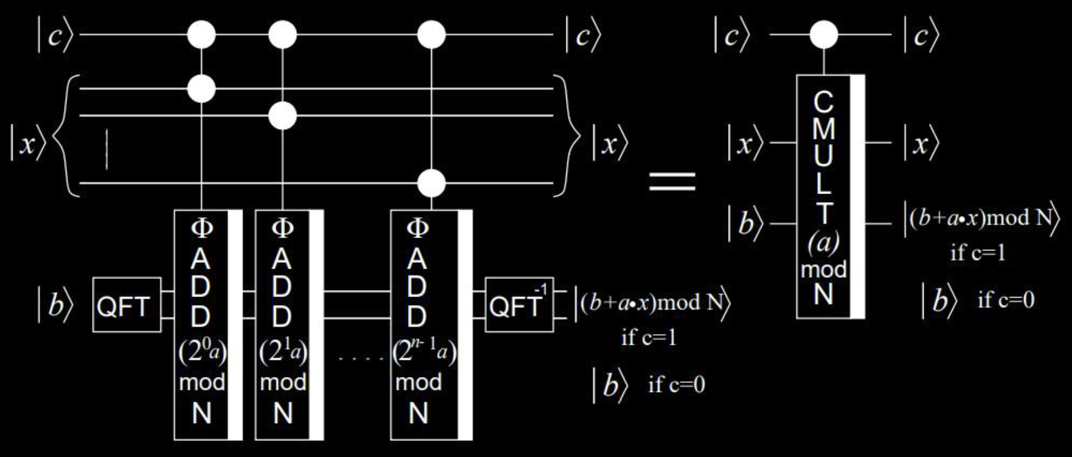
（模 N，乘常数）乘法器

Slide 21
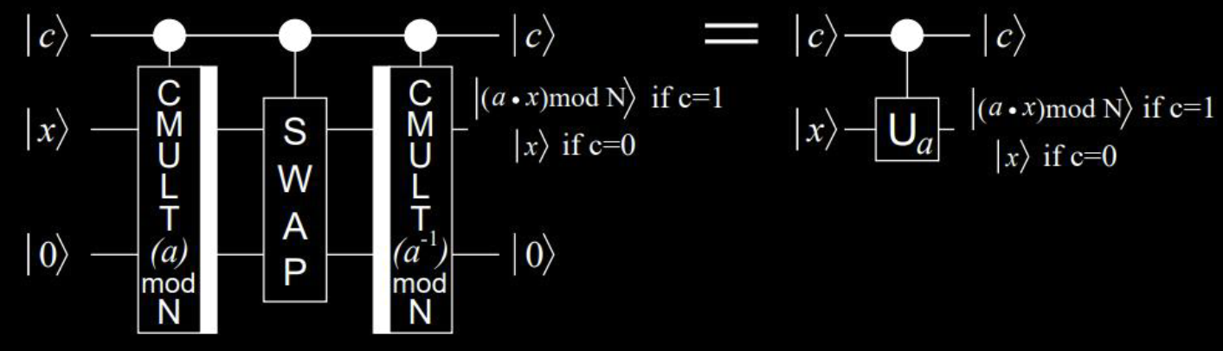
（模 N，乘常数）乘法器

Slide 22
完整的shor算法 （使用4n+2 qubits）
2n
qubits
n+(n+2)
qubits

Slide 23
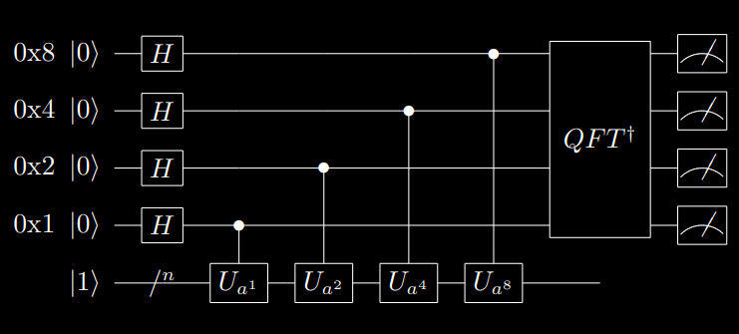
2n+3 trick

Slide 24
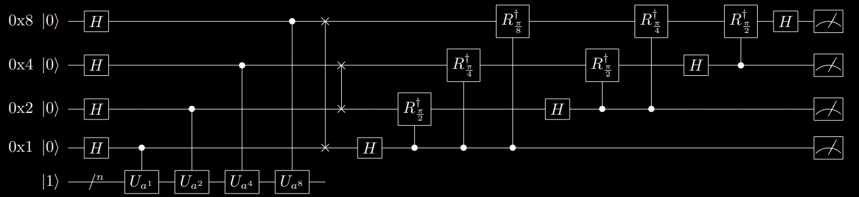
2n+3 trick

Slide 25
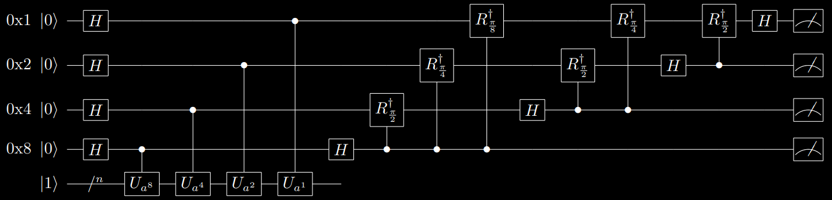
2n+3 trick
不再被修改，可提前测量

Slide 26
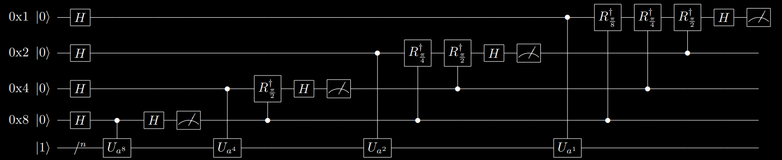
2n+3 trick

Slide 27
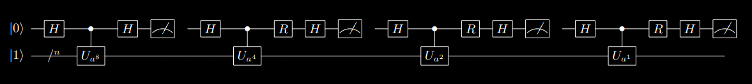
2n+3 trick
旋转角度由之前的测量结果决定

Slide 28
reference
Shor, P.W. "Algorithms for quantum computation: discrete logarithms and factoring"
Stephane Beauregard "Circuit for Shor's algorithm using 2n+3 qubits"
S. Parker, M.B. Plenio "Efficient factorization with a single pure qubit and logN mixed qubits"
Eric R. Johnston, Nic Harrigan, Mercedes Gimeno-Segovia "Programming Quantum Computers_ Essential Algorithms and Code Samples"
Shor's algorithm - Wikipedia
Shor's Algorithm - Qiskit
Q# 中的量子算法 - Azure Quantum | Microsoft Docs

